Slide 1
DUHUL SFÂNT ȘI BISERICA
Studiul 9 pentru 4 martie 2017

Slide 2
“Şi căutaţi să păstraţi unirea Duhului, prin legătura păcii.
Este un singur trup, un singur Duh, după cum şi voi aţi fost chemaţi la o singură nădejde a chemării voastre.
Este un singur Domn, o singură credinţă, un singur botez.”
(Efeseni 4:3-5)

Slide 3
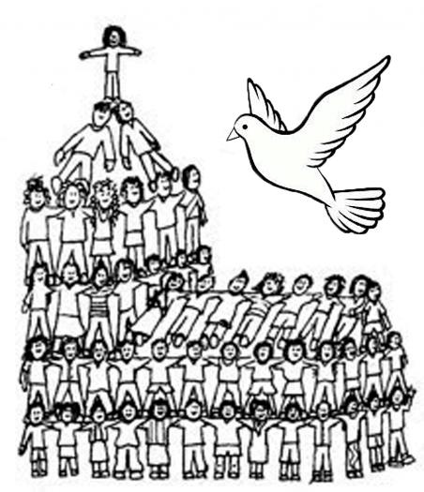
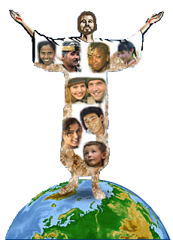
Pe lângă acțiunea Sa asupra fiecărui indivin în parte, Duhul Sfânt acționează și asupra bisericii ca și întreg.
Duhul Sfânt menține unitatea bisericii pentru ca aceasta să își poată împlini scopul pentru care a fost întemeiată.
Uniți cu Hristos.
Uniți prin botez.
Uniți de Cuvântul lui Dumnezeu.
Uniți în credință și doctrină.
Uniți în misiune și slujire.

Slide 4
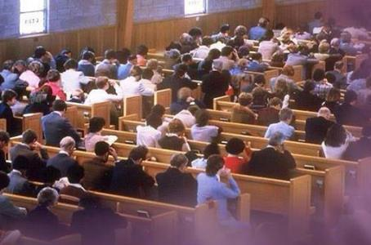
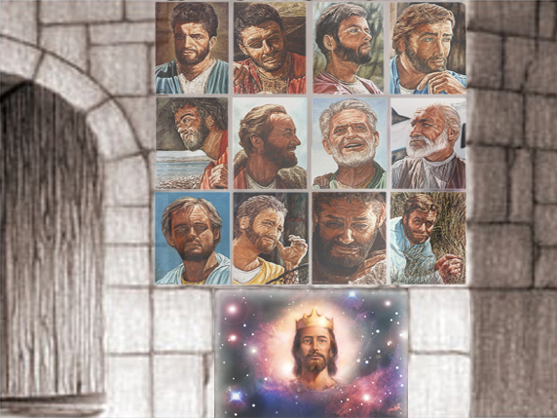
UNIȚI CU HRISTOS
“Fiind zidiţi pe temelia apostolilor şi proorocilor, piatra din capul unghiului fiind Isus Hristos. În El toată clădirea, bine închegată, creşte ca să fie un Templu sfânt în Domnul. Şi prin El şi voi sunteţi zidiţi împreună, ca să fiţi un locaş al lui Dumnezeu, prin Duhul.” (Efeseni 2:20-22)
Duhul Sfânt lucrează individual cu noi pentru a ne aduce la Hristos și a primi răscumpărarea și sfințirea. Dar, mai presus de orice, pentru a putea trăi uniți cu Hristos.
În acest proces, El face din noi “pietre vii” (1 Petru 2:5). Cu cât suntem mai uniți cu Hristos, cu atât vom fi mai aproape de frații noștri.
În acest fel formăm o construcție compactă, “un locaș al lui Dumnezeu, prin Duhul”, uniți cu toții în comunitatea creștină.

Slide 5
Cum trebuie să trăiască cei care sunt uniți cu Hristos, pentru a atinge aseastă unitate?
“Astfel dar, ca nişte aleşi ai lui Dumnezeu, sfinţi şi prea iubiţi, îmbrăcaţi-vă cu o inimă plină de îndurare, cu bunătate, cu smerenie, cu blândețe, cu îndelungă răbdare.
Îngăduiţi-vă unii pe alţii, şi, dacă unul are pricină să se plângă de altul, iertaţi-vă unul pe altul. Cum v-a iertat Hristos, aşa iertaţi-vă şi voi.”
Coloseni 3:12-13

Slide 6
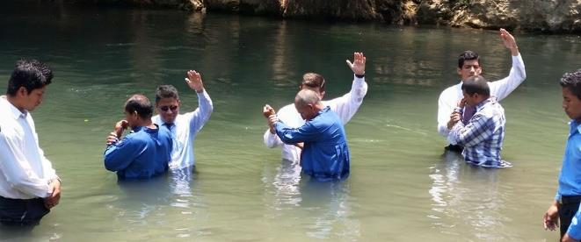
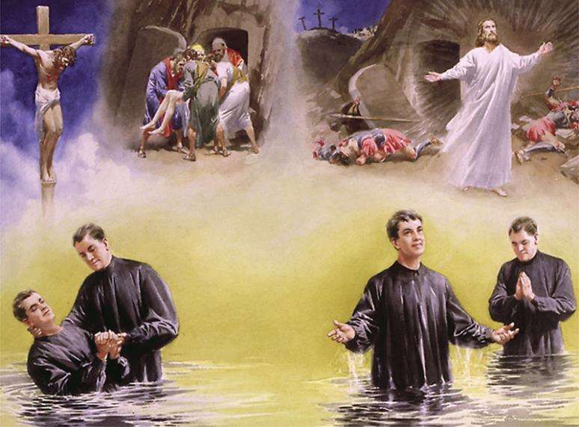
UNIȚI PRIN BOTEZ
“Noi toţi, în adevăr, am fost botezaţi de un singur Duh, ca să alcătuim un singur trup, fie Iudei, fie Greci, fie robi, fie slobozi; şi toţi am fost adăpaţi dintr-un singur Duh.” (1 Corinteni 12:13)
Botezul este actul public (înaintea întregului univers) care semnalează apartenența credinciosului în corpul bisericii (Mat. 28:19).
Care este semnificația botezului conform cu Romani 6:4-6?
Așa cum Hristos a fost îngropat, și noi murim față de viața noastră veche.
Așa cum Hristos a înviat, renaștem și noi la o viață nouă “ca să nu mai fim robi ai păcatului”.
Renunțând la lume și la o viață de păcat, ne angajăm să trăim în comuniune cu Hristos și biserica Sa pentru totdeauna.

Slide 7
UNIȚI DE CUVÂNTUL LUI DUMNEZEU
“Sfinţeşte-i prin adevărul Tău: Cuvântul Tău este adevărul.” (Ioan 17:17)
În ce fel întărește Biblia unitatea credincioșilor?
Ne conduce la a-L cunoaște pe Isus (Ioan 5:39).
Ne ajută să discernem adevărul de minciună (Fapte 17:11).
Este baza oricărei reforme și reînviorări (Isaia 8:16).
Duhul Sfânt a inspirat Biblia. De aceea, nu ne va ghida la unitatea cu Cuvântul Viu (Hristos), fără a ne ghida și la unitatea cu Cuvântul scris.

Slide 8
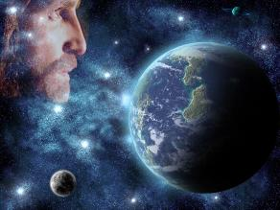
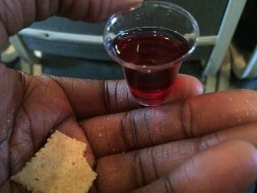
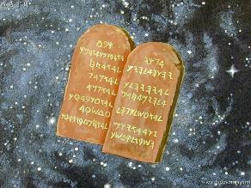
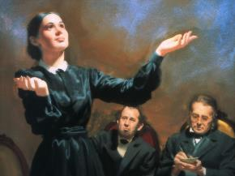
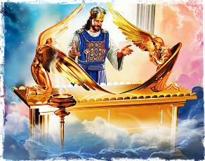
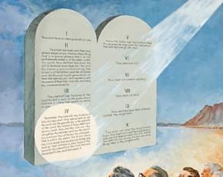
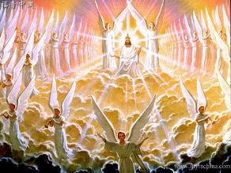
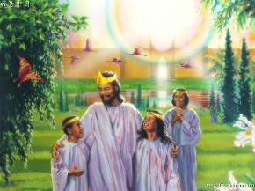
UNIȚI ÎN CREDINȚĂ ȘI DOCTRINĂ
“Este un singur Domn, o singură Credință și un singur Botez” (Efeseni 4:5)
“Tu însă, vorbește lucruri care se potrivesc cu învățătura sănătoasă” (Tit 2:1)
Doctrina reprezintă un set de convingeri acceptat de întreaga biserică. Fără o unitate doctrinală, nu poate fi menținută unită biserica.
Isus ne invită să verificăm dacă “învățătura este de la Dumnezeu” (Ioan 7:17).
Biserica primitivă persevera în “învățătura apostolilor” (Fapte 2:42).
Pavel ne invită să rostim “învățătura sănătoasă” (Tit 2:1).
Doctrina cu care Duhul Sfânt unește biserica se bazează pe Biblie “La Lege şi la mărturie! Căci dacă nu vor vorbi aşa, nu vor mai răsări zorile pentru poporul acesta.” (Isaia 8:20)

Slide 9
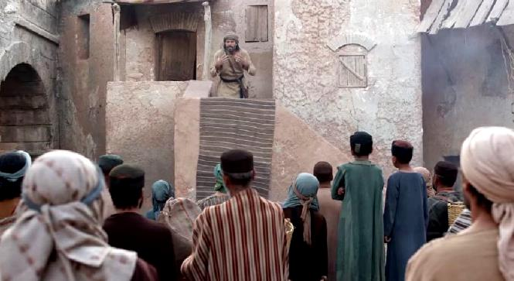
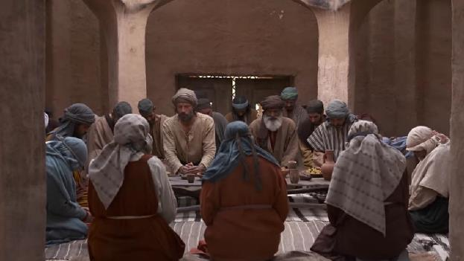
UNIȚI ÎN MISIUNE ȘI SLUJIRE
“În ziua Cincizecimii, erau toţi împreună în acelaş loc.” (Fapte 2:1)
Primul rezultat al revărsării Duhului Sfânt asupra Bisericii unite a fost o predică misionară (al cărei efect au fost 3000 de botezuri).
O biserică unită nu poate rămâne între porțile sale, trebuie să iasă să predice și să slujească comunității.
În ce aspecte erau uniți credincioșii după Cincizecime (Fapte 2:42-47)?
Stăruiau în învățătura apostolilor, în legătura frățească, în frângerea pâinii și în rugăciuni.
Erau împreună și aveau toate de obște.
Împărțeau după nevoile fiecăruia.
Toți împreună erau nelipsiți de la Templu.
Mâncau împreună cu bucurie.
Lăudau pe Dumnezeu.
Erau plăcuți înaintea întregului norod.

Slide 10
“Vița are multe mlădițe, totuși, chiar dacă toate sunt diferite, nu se ceartă între ele. Există unitate în diversitate. Toate mlădițele își iau hrana din aceeași sursă. Aceasta este o ilustrație despre unitatea care trebuie să existe între urmașii lui Hristos. În diferitele slujbe pe care le vor realiza, trebuie să fie un singur Cap. Același Duh, în diferite forme, va lucra prin ei. Acțiunea se desfășoară armonios, chiar dacă darurile diferă.”
E.G.W. (Minunatul har al lui Dumnezeu, 22 iulie)

